Slide 1
Veri Yapıları ve Algoritmalar

Slide 2
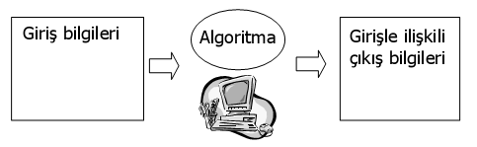
Algoritma :
Bir problemin çözümünde kullanılan komutlar dizisi. Bir problemi çözmek için geliştirilmiş kesin bir yöntemdir.
Herhangi bir giriş verisine karşılık, çıkış verisi elde edilmesi gereklidir. Bunun dışındaki durumlar algoritma değildir.

Slide 3
Veri:
Veri, Algoritmalar tarafından işlenen en temel elemanlardır (sayısal bilgiler, metinsel bilgiler, resimler, sesler ve girdi, çıktı olarak veya ara hesaplamalarda kullanılan diğer bilgiler…).
Bir algoritmanın etkin, anlaşılır ve doğru olabilmesi için, algoritmanın işleyeceği verilerin düzenlenmesi gerekir.

Slide 4
Veri Yapıları:
Veri Yapıları, verilerin düzenlenme biçimini belirleyen yapıtaşlarıdır. Bir program değişkeni bile basit bir veri yapısı olarak kabul edilebilir.
Değişik algoritmalarda verilerin diziler, yığıtlar (yığınlar), kuyruklar, ağaçlar ve çizgeler gibi veri yapıları şeklinde düzenlenmesi gerekebilir.

Slide 5
Veri Yapıları:
Liste : Sonlu sayıda elemandan oluşan ve elemanları doğrusal sırada yerleştirilmiş veri yapısı. Herhangi bir elemanına erişimde sınırlama yoktur.
Yığıt (Yığın) : Elemanlarına erişim sınırlaması olan, liste uyarlı veri yapısı (Last In First Out-LIFO listesi).
Kuyruk : Elemanlarına erişim sınırlaması olan, liste uyarlı veri yapısı. (First In First Out-FIFO listesi).
Ağaç: Doğrusal olmayan belirli niteliklere sahip veri yapısı
Çizge (graph): Köşe adı verilen düğümleri ve kenar adı verilen köşeleri birbirine bağlayan bağlantılardan oluşan doğrusal olmayan veri yapısı
Veri yapıları
  Statik Veri Yapıları
  Dinamik Veri Yapıları

Slide 6
Algoritmanın Önemli Özellikleri
Yazılan komutun tek bir anlama gelmesi ve herkes tarafından anlaşılır olması gereklidir.
Yazılan komutların uygulanabilir olması gereklidir.
Her algoritmanın sonlanması, çalıştırılan komut sayısının sonsuz olmaması gereklidir.

Slide 7
Algoritma Süreci
Tasarım (design)
Doğruluğunu ispat etme (validation)
Analiz (analysis)
Uygulama (implementation)
Test
Ders kapsamında analiz ve uygulama üzerinde durulacaktır.

Slide 8
Algoritma Analizi
Neden algoritmayı analiz ederiz?
  Algoritmanın performansını ölçmek için
  Farklı algoritmalarla karşılaştırmak için
  Daha iyisi mümkün mü? Olabileceklerin en iyisi mi?
Özelliklerinin analizi
  Algoritmanın;
    Yürütme (Çalışma) zamanı-T(n)
    Karmaşıklığı (Zaman ve Alan)-Notasyonlar

Slide 9
Yürütme Zamanı Analizi (Running Time)
Yürütme (Çalışma) Zamanı; Bir programın veya algoritmanın işlevini yerine getirebilmesi için, temel kabul edilen işlevlerden kaç adet yürütülmesini veren bir bağıntıdır.
Örneği n elamanlı bir küme için yürütme zamanı T(n) şeklinde gösterilir.

Slide 10
Çalışma Zamanı Analizi
Algoritma 1 T1(N)=1000N
Algoritma 2 T2(N)=N²
N giriş verisi
Çalışma zamanı T₁(n)
Algoritma 1
N giriş verisi
10001010101000111110001100011101010101010101010010001010101000100000000000011110101000111010
Çalışma zamanıT₂(n)
Algoritma 2

Slide 11
Çalışma Zamanı Analizi
Algoritma 2
Çalışma zamanı T(N)
Giriş verisi N
1000

Slide 12
Çalışma Zamanlarının Özeti
N | T1 | T2
10 | 10⁻² sec | 10⁻⁴ sec
100 | 10⁻¹ sec | 10⁻² sec
1000 | 1 sec | 1 sec
10000 | 10 sec | 100 sec
100000 | 100 sec | 10000 sec
N değerinin 1000’den küçük olduğu durumlarda iki algoritma arasındaki çalışma zamanı ihmal edilebilir büyüklüktedir.

Slide 13
Analiz
Çalışma zamanının kesin olarak belirlenmesi zordur
  Giriş verilerine bağlı olan en iyi durum (best case)
  Ortalama durum (average case), hesaplanması zordur
  Diğerlerine göre en kötü durum (worst case), hesaplanması kolaydır
Bunun için çeşitli notasyonlardan faydalanılır.

Slide 14
T(n) Hesabı
Örnek 1: Aşağıda bir dizinin aritmetik ortalamasını bulan ve sonucu çağırana gönderen bulOrta() fonksiyonun kodu verilmiştir. Bu fonksiyonun yürütme zamanını gösteren T(n) bağıntısını ayrık C dili deyimlerine göre belirleyiniz.
float bulOrta(float A[], int n) {
  {
  float ortalama, toplam=0;
  int k ;
  1- for(k=0;k<n;k++)
  2- toplam+=A[k];
  3- ortalama=toplam/n
  4- return ortalama;
  }

Slide 15
T(n) Hesabı
Çözüm 1:
Temel Hesap Birimi | Birim Zaman (Unit Time) | Frekans(Tekrar) (Frequency) | Toplam (Total)
float bulOrta(float A[], int n) { | - | - | -
{ | - | - | -
float ortalama, toplam=0; | - | - | -
int k ; | - | - | -
1- for(k=0;k<n;k++) | 1,1,1 | 1, (n+1), n | 2n+2
2- toplam+=A[k]; | 1 | n | n
3- ortalama=toplam/n | 1 | 1 | 1
4- return ortalama; | 1 | 1 | 1
} | - | - | -
 | T(n)=3n+4

Slide 16
T(n) Hesabı
Örnek 2: En küçük Elamanı Bulma için T(n) hesabı.
float bulEnKucuk(float A[])
  {
  float enkucuk;
  int k ;
  1- enkucuk=A[0];
  2- for(k=1;k<n;k++)
  3- if (A[k]<enkucuk)
  4- enkucuk=A[k];
  5- return enkucuk;
  }

Slide 17
T(n) Hesabı
Çözüm 2:
Temel Hesap Birimi | Birim Zaman (Unit Time) | Frekans(Tekrar) (Frequency) | Toplam (Total)
float bulEnKucuk(float A[]) { | - | - | -
float enkucuk; | - | - | -
int k ; | - | - | -
1- enkucuk=A[0]; | 1 | 1 | 1
2- for(k=1;k<n;k++) | 1,1,1 | 1, n, (n-1) | 2n
3- if (A[k]<enkucuk) | 1 | n-1 | n-1
4- enkucuk=A[k]; | 1 | n-1 | n-1
5- return enkucuk; | 1 | 1 | 1
} | - | - | -
 | T(n)=4n

Slide 18
T(n) Hesabı
Örnek – Çözüm 3: Matris toplamı
Temel Hesap Birimi | Birim Zaman (Unit Time) | Frekans(Tekrar) (Frequency) | Toplam (Total)
void toplaMatris (A,B,C) { | - | - | -
int A[n][m], B[n][m], C[n][m]; | - | - | -
int i,j ; | - | - | -
1- for(i=0;i<n;i++) | 1,1,1 | 1,(n+1),n | 2n+2
2- for(j=0;j<m;j++) | 1,1,1 | n(1,(m+1),m) | n(2m+2)
3- C[i][j]=A[i][j]+B[i][j]; | 1 | nm | nm
} | - | - | -
 | T(n,m)=3nm+4n+2
n=m ise | T(n)=3n²+4n+2

Slide 19
Karmaşıklık (Copmlexity)
Karmaşıklık; bir algoritmanın çok sayıda parametre karşısındaki değişimini gösteren ifadelerdir. Çalışma zamanını daha doğru bir şekilde bulmak için kullanılırlar.
Karmaşıklığı ifade edebilmek için asimtotik ifadeler kullanılmaktadır.
Bu amaçla O(n) (O notasyonu), Ω(n) (Omega notasyonu), θ(n) (Teta notasyonu) gibi tanımlamalara baş vurulur.

Slide 20
Tipik zaman fonksiyonları
Asimtotik ifadeler ve anlamları
1 (sabit çalışma zamanı): komut bir veya birkaç kez çalıştırılır.
logN (logaritmik): Büyük bir problem, her bir adımda sabit kesirler tarafından orijinal problemin daha küçük parçalara ayrılması ile çözülür.
N (Doğrusal-lineer): Küçük problemlerde her bir eleman için yapılır
NlogN (Doğrusal çarpanlı logaritmik): Bir problem küçük parçacıklara bölünerek çözülür.
N²(quadratic-karesel):ikinci dereceli zaman
N³ kübik zaman
N^{k} polinomal zaman
2^{N} üstel zaman
10^{N} On tabanında üssel
N! Faktöriyel zaman

Slide 21
O Notasyonu- Asimtotik Üst Limit
Bir algoritmanın çalışma süresi
T(N)=O(f(n))
O bir fonksiyon değil, sadece gösterimdir.
T(N) ≤ c f(n) ve N ≥ n₀ koşullarını sağlayan c ve n₀ değerleri varsa T(N) ≤ c f(n) ifadesi doğrudur.
f(n), T(N)’in asimtotik üst limiti olarak adlandırılır.
T(N)=O(f(n))

Slide 22
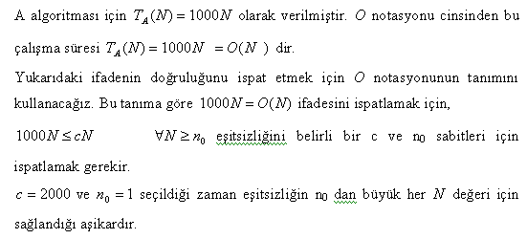
O Notasyonu- Asimtotik Üst Limit

Slide 23
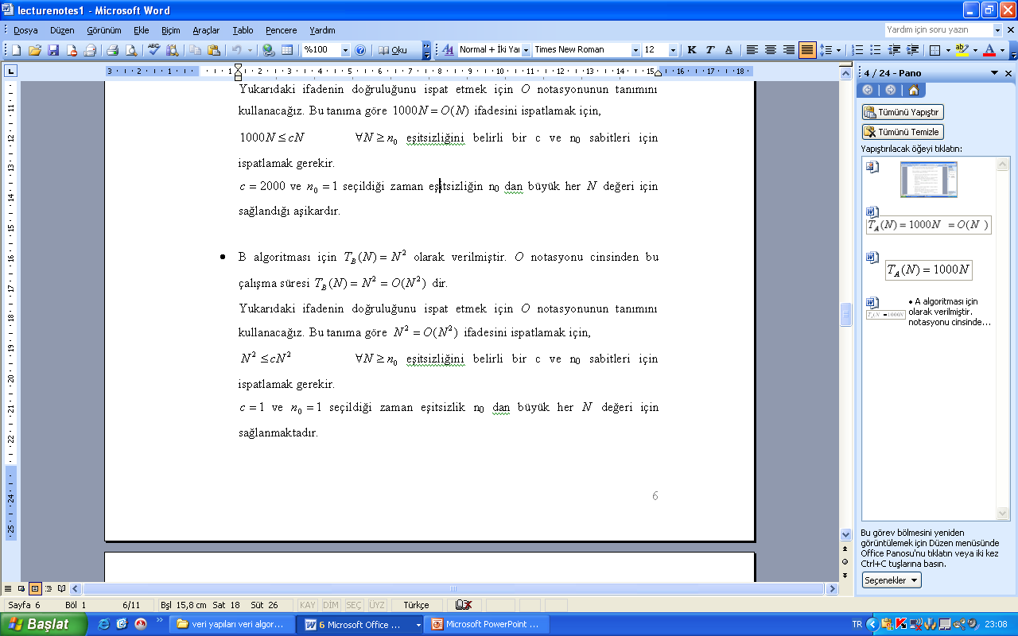
O Notasyonu- Asimtotik Üst Limit

Slide 24
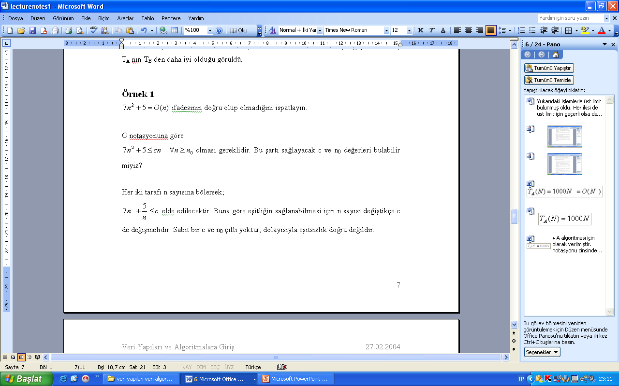
O Notasyonu

Slide 25
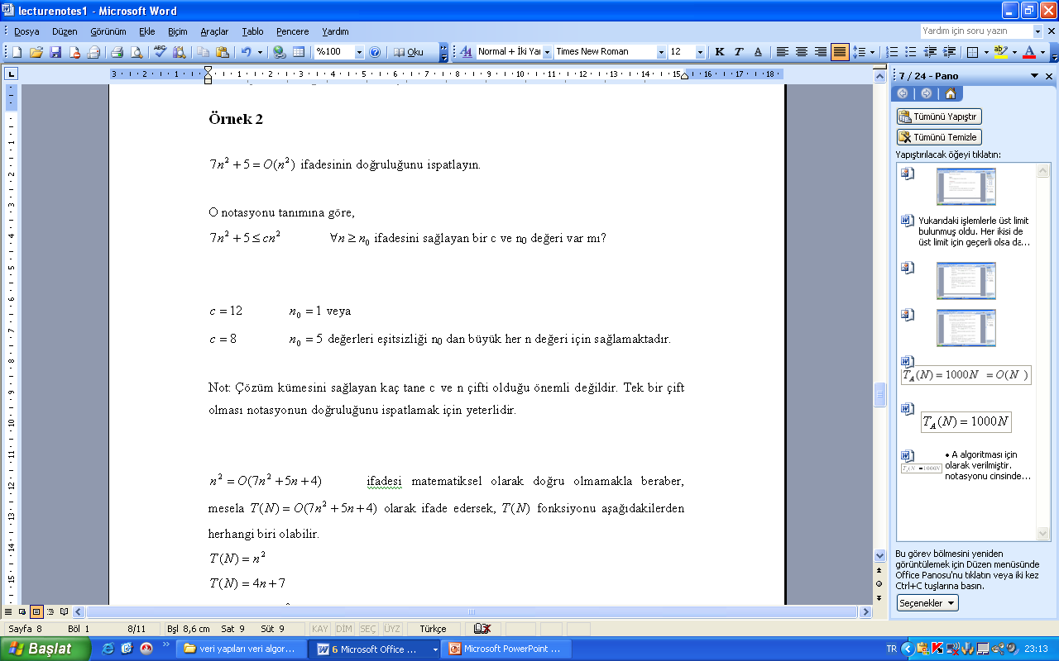
O Notasyonu

Slide 26
O Notasyonu
O Notasyonunun Önemi
2 algoritma karşılaştırılırken zaman mertebesinden konuşulur. Mertebesi büyük olanın daha yavaş olduğu kolaylıkla anlaşılır.
Makineler arasındaki fark, katsayılar olarak düşünüldüğünde O(7n²) yerine O(n²) ifadesi geçerli olur. Dolayısıyla sabitler ihmal edilebilir.
Birimlerden kurtulur

Slide 27
O Notasyonu
O notasyonunda yazarken en basit şekilde yazarız.
  Örneğin
    3n²+2n+5 = O(n²)
  Aşağıdaki gösterimlerde doğrudur fakat kullanılmaz.
    3n²+2n+5 = O(3n²+2n+5)
    3n²+2n+5 = O(n²+n)
    3n²+2n+5 = O(3n²)

Slide 28
O Notasyonu-Örnek 1
3n²+2n+5 = O(n²) ifadesinin doğru olup olmadığını ispatlayınız.
10 n² = 3n² + 2n² + 5n²
  ≥ 3n² + 2n + 5 için n ≥ 1
  c = 10, n₀ = 1
Çözüm kümesini sağlayan kaç tane n₀ ve c cifti olduğu önemli değildir. Tek bir çift olması notasyonun doğruluğu için yeterlidir.

Slide 29
O Notasyonu-Örnek 2
T(N)=O(7n²+5n+4) olarak ifade edilebiliyorsa, T(N) fonksiyonu aşağıdakilerden herhangi biri olabilir.
T(N)=n²
T(N)=4n+7
T(N)=1000n²+2n+300
T(N)= O(7n²+5n+4) =O(n²)

Slide 30
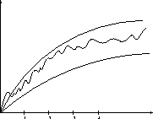
Analiz
Strateji:Alt ve üst limitlerin bulunması
Üst limit
Algoritmanın gerçek fonksiyonu
Alt limit

Slide 31
O notasyonu- Örnek 3
Fonksiyonların harcadıkları zamanları O notasyonuna göre yazınız.
f1(n) = 10 n + 25 n²
f2(n) = 20 n log n + 5 n
f3(n) = 12 n log n + 0.05 n²
f4(n) = n^{1/2} + 3 n log n
O(n²)
O(n log n)
O(n²)
O(n log n)

Slide 32
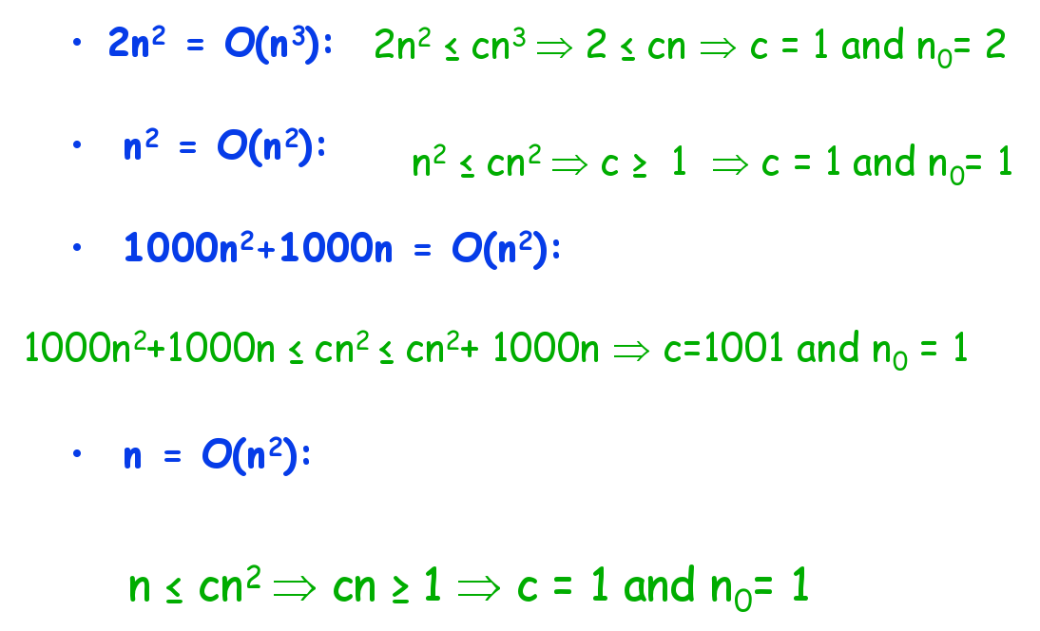
Örnekler
Fonksiyonların harcadıkları zamanları O notasyonuna göre yazınız.
f1(n) = 10 n + 25 n²
f2(n) = 20 n log n + 5 n
f3(n) = 12 n log n + 0.05 n²
f4(n) = n^{1/2} + 3 n log n
Şart doğrumu
O(n²)
O(n log n)
O(n²)
O(n log n)

Slide 33
Ω Notasyonu- Asimtotik Alt Limit
O notasyonun tam tersidir.
Her durumda T(N) ≥ c f(n) ve N ≥ n₀ koşullarını sağlayan pozitif, sabit c ve n₀ değerleri bulunabiliyorsa T(N)=Ω(f(n)) ifadesi doğrudur.
f(n), T(N)’in asimtotik alt limiti olarak adlandırılır.
f(n)
c g(n)
n₀

Slide 34
Ω notasyonu- Örnek 1
7n²+3n+5 = O(n⁴)
7n²+3n+5 = O(n³)
7n²+3n+5 = O(n²)
7n²+3n+5 = Ω(n²)
7n²+3n+5 = Ω(n)
7n²+3n+5 = Ω(1)

Slide 35
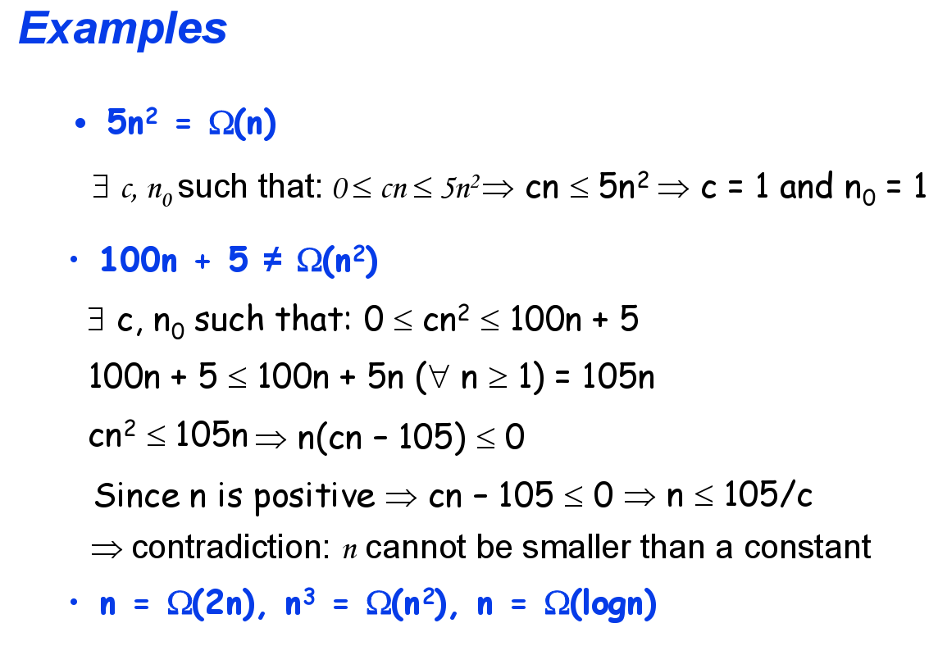
Ω notasyonu- Örnek 2
7n²+3n+5 = O(n⁴)
7n²+3n+5 = O(n³)
7n²+3n+5 = O(n²)
7n²+3n+5 = Ω(n²)
7n²+3n+5 = Ω(n)
7n²+3n+5 = Ω(1)

Slide 36
θ notasyonu
Her durumda c₁f(N) ≥ T(N) ≥ c₂ f(n) ve N ≥ n₀ koşullarını sağlayan pozitif, sabit c₁, c₂ ve n₀ değerleri bulunabiliyorsa T(N)= θ(f(n)) ifadesi doğrudur.

Slide 37
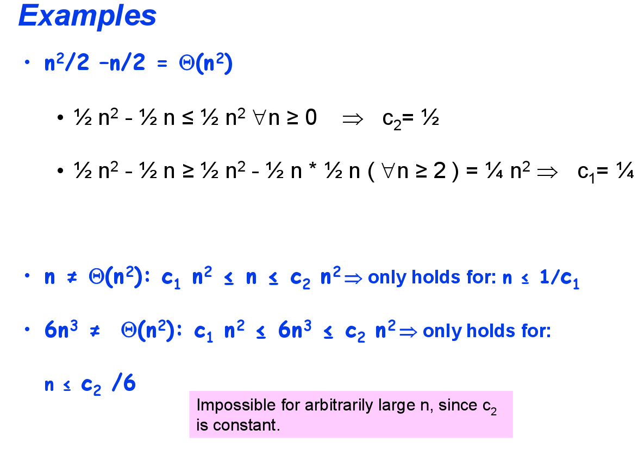
θ notasyonu
Her durumda c₁f(N) ≥ T(N) ≥ c₂ f(n) ve N ≥ n₀ koşullarını sağlayan pozitif, sabit c₁, c₂ ve n₀ değerleri bulunabiliyorsa T(N)= θ(f(n)) ifadesi doğrudur.
N değerini keyfi olarak belirlemek imkansızdır. Çünkü c₂ sabittir.

Slide 38
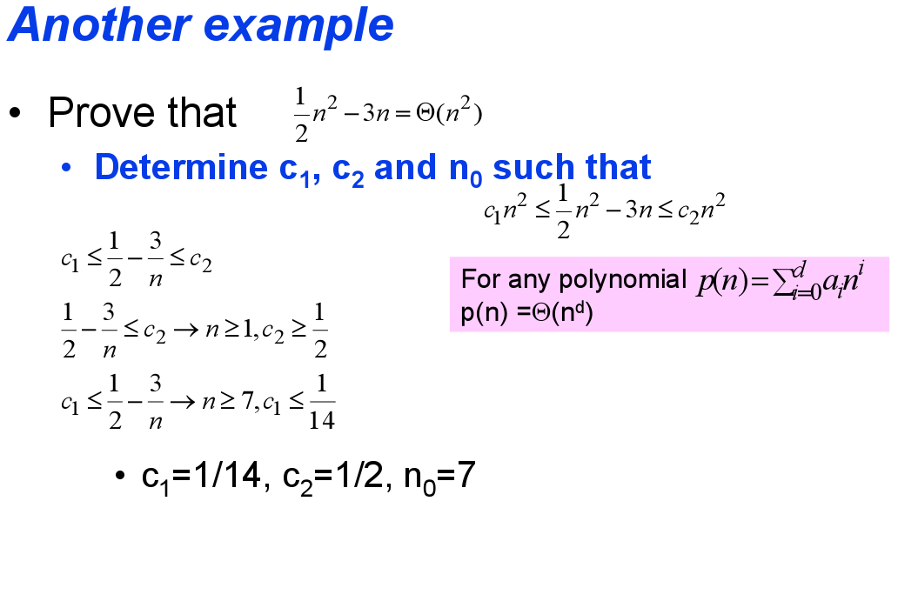
θ notasyonu
Her durumda c₁f(N) ≥ T(N) ≥ c₂ f(n) ve N ≥ n₀ koşullarını sağlayan pozitif, sabit c₁, c₂ ve n₀ değerleri bulunabiliyorsa T(N)= θ(f(n)) ifadesi doğrudur.

Slide 39
En iyi zaman (Tbest)
Bir algoritma için, yürütme zamanı, maliyet veya karmaşıklık hesaplamalarında en iyi sonucun elde edildiği duruma “en iyi zaman” denir.
Örneğin bir dizide yapılan aramanın en iyi durumu, aranan elemanın dizinin ilk elemanı olmasıdır.

Slide 40
En iyi zaman (Tbest)
 | Birim Zaman (Unit Time) | Frekans (Frequency) | Toplam (Total)
i=1 | 1 | 1 | 1
while (a[i] ≠key) and (i≤ N) | 2 | 1 | 2
i++ | 2 | 0 | 0
if (a[i]=key) print found(veya return i) else print not found(veya return 0) | 2 | 1 | 2
 | T_{best} (N) = 5 = Ө(1)

Slide 41
En kötü zaman (Tworst)
En kötü zaman, tüm olumsuz koşulların oluşması durumunda algoritmanın çözüm üretmesi için gerekli hesaplama zamanıdır.
Örneğin bir dizi içinde arama yapılması durumunda en kötü durum aranan elemanın dizide olmamasıdır. Çünkü aranan elemanın dizide olmadığının anlaşılması için bütün elemanlara tek tek bakılması gerekir.

Slide 42
En kötü zaman (Tworst)
 | Birim Zaman (Unit Time) | Frekans (Frequency) | Toplam (Total)
i=1 | 1 | 1 | 1
while (a[i] ≠key) and (i≤ N) | 2 | N+1 | 2N+2
i++ | 2 | N | 2N
if (a[i]=key) print found(veya return i) else print not found(veya return 0) | 2 | 1 | 2
 | T_{worst} (N) = 4N+5 = Ө(N) T(N) ≠ Ө(N) T(N) = O(N)

Slide 43
Ortalama zaman (Taverage)
Ortalama zaman, giriş parametrelerin en iyi ve en kötü durum arasında gelmesi ile ortaya çıkan durumda harcanan zamandır.
Bu işletim süresi, her girdi boyutundaki tüm girdilerin ortalamasıdır. n elemanın her birinin aranma olasılığının eşit olduğu varsayıldığında ve liste dışından bir eleman aranmayacağı varsayıldığında ortalama işletim süresi (n+1)/2’dir. İkinci varsayım kaldırıldığında ortalama işletim süresi [(n+1)/2,n] aralığındadır (aranan elemanların listede olma eğilimine bağlı olarak). Ortalama durum analizi basit varsayımlar yapıldığında bile zordur ve varsayımlar da gerçek performansın iyi tahmin edilememesine neden olabilir.

Slide 44
Ortalama zaman (Taverage)
 | Birim Zaman (Unit Time) | Frekans (Frequency) | Toplam (Total)
i=1 | 1 | 1 | 1
while (a[i] ≠key) and (i≤ N) | 2 | k+1 | 2k+2
i++ | 2 | k | 2k
if (a[i]=key) print found(veya return i) else print not found(veya return 0) | 2 | 1 | 2
 | 4k+5

Slide 45
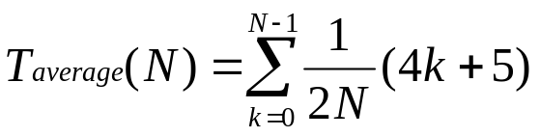
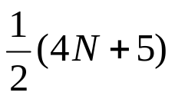
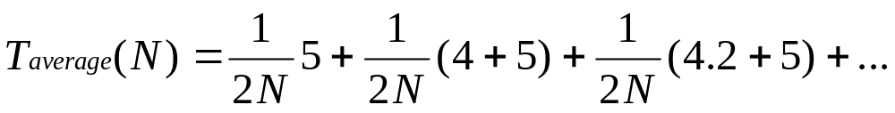
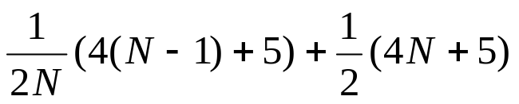
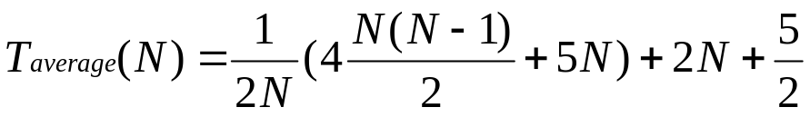
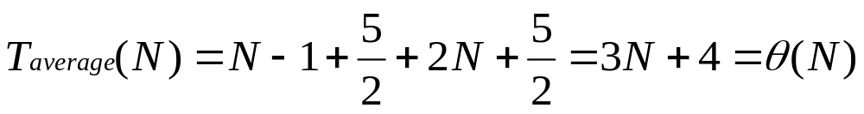
Ortalama zaman (Taverage)
+

Slide 46
Ortalama zaman
Algoritma analizinde genellikle Tworstcase kullanılır. Bazen Taveragecase de kullanılır. Tworstcase , Taveragecase , ve Tbestcase değerlerinin birbirine eşit olduğu durumda yürütme zamanı olacaktır.

Slide 47
Algoritma Analizinde Bazı Kurallar
For Döngüsü:
Bir For döngüsü için yürütme zamanı en çok For döngüsünün içindeki (test dahil) deyimlerin yinelenme sayısı kadardır.
İç içe döngüler (Nested Loops)
İç içe döngülerde grubunun içindeki deyimin toplam yürütme zamanı, deyimlerin yürütme sürelerinin bütün For döngülerinin boyutlarının çarpımı kadardır. Bu durumda analiz içten dışa doğru yapılır.

Slide 48
Algoritma Analizinde Bazı Kurallar
For Döngüsü:
Bir For döngüsü için yürütme zamanı en çok For döngüsünün içindeki (test dahil) deyimlerin yinelenme sayısı kadardır.
İç içe döngüler (Nested Loops)
İç içe döngülerde grubunun içindeki deyimin toplam yürütme zamanı, deyimlerin yürütme sürelerinin bütün For döngülerinin boyutlarının çarpımı kadardır. Bu durumda analiz içten dışa doğru yapılır.

Slide 49
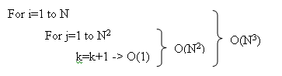
Algoritma Analizinde Bazı Kurallar
For Döngüsü:

Slide 50
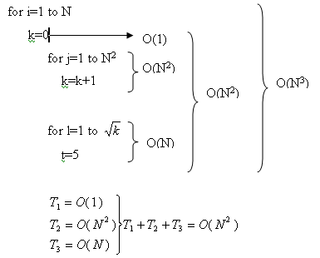
Algoritma Analizinde Bazı Kurallar
For Döngüsü:
Ardışık deyimlerin toplam yürütme zamanını bulabilmek için sadece toplama yapılır.

Slide 51
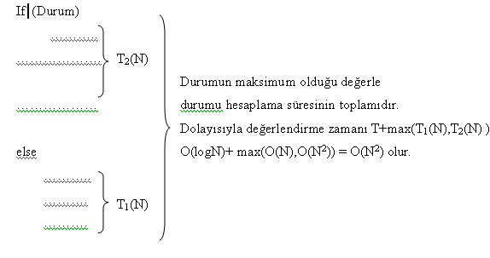
Algoritma Analizinde Bazı Kurallar
Eğer/Değilse (If/Else)

Slide 52
Algoritma Analizinde Bir Örnek: İkili Arama Algoritması
İkili arama algoritması, sıralı dizilerde kullanılan bir arama metodur. Algoritma iteratif veya tekrarlamalı (recursive) olabilir.
İteratif:
İterasyon ifadeleri (döngü) belirli bir koşul sağlanana kadar, verilen talimatların çalıştırılmasını sağlar. Belirlenen koşul, “for” döngüsündeki gibi, önceden belirlenebilir veya “while-do” döngüsünde olduğu gibi net olarak belirlenmemiş, uçu açık da olabilir.
Aşağıda iteratif olarak tasarlanmış ikili arama algoritmasına bir örnek verilmiştir.

Slide 53
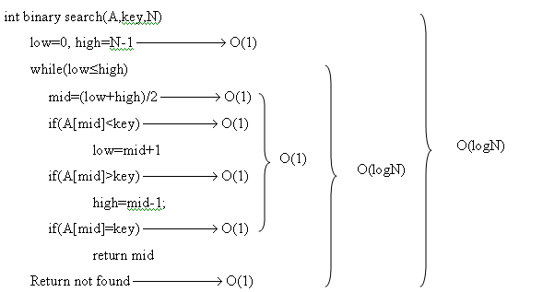
Algoritma Analizinde Bir Örnek: İkili Arama Algoritması

Slide 54
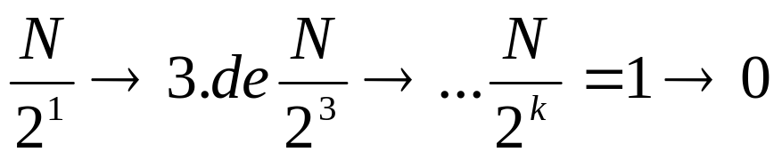
Algoritma Analizinde Bir Örnek: İkili Arama Algoritması
İlk çalışmada N eleman var.
2. de
Yukarıdaki ifadeden N=2^{k} olduğu anlaşılmaktadır. Bu durumda k=logN olarak belirlenir. N=1 için k değeri 0 olacağından,
Tworst =logN+1 olacaktır.

